Slide 1
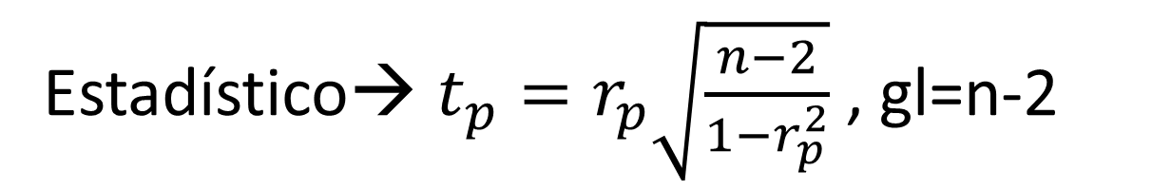
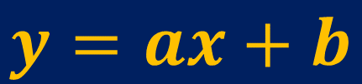
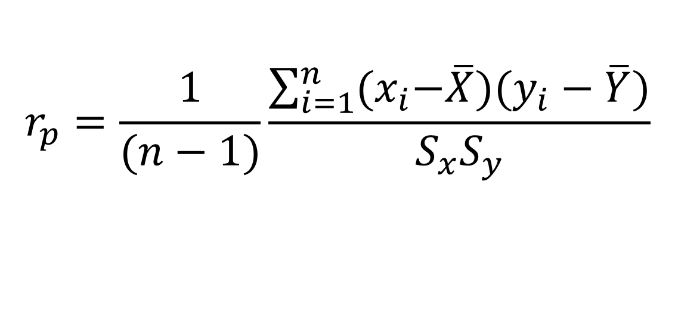
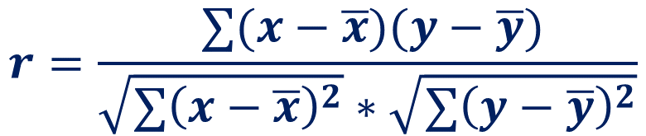
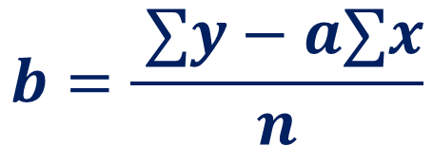
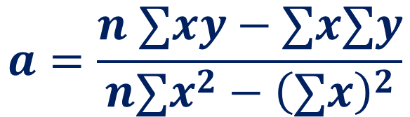
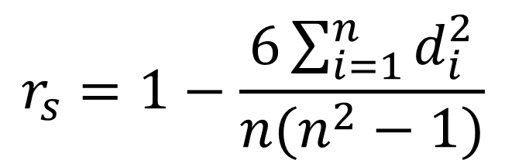
$$a=\frac{n ∑xy−∑x∑y}{n∑x^{2}−{\left(∑x\right)}^{2}}$$
$$r_{p}=\frac{1}{(n−1)}\frac{\sum_{i=1}^{n}{{(x}_{i}−\overline{X})(y_{i}−\overline{Y})}}{S_{x}S_{y}}$$
$$b=\frac{ ∑y−a∑x}{n}$$
$$y=ax+b$$
$$r_{s}=1−\frac{6\sum_{i=1}^{n}{d_{i}^{2}}}{n(n^{2}−1)}$$
$$r=\frac{ ∑(x−\overline{x})(y−\overline{y})}{\sqrt{∑{\left(x−\overline{x}\right)}^{2}}∗\sqrt{∑{\left(y−\overline{y}\right)}^{2}}}$$
Estadístico→ $t_{p}=r_{p}\sqrt{\frac{n−2}{1−r_{p}^{2}}}$ , gl=n-2

Slide 2
REGRESIÓN LINEAL SIMPLE
Es útil para averiguar la forma probable de las relaciones entre las variables
El objetivo final es predecir o estimar el valor de una variable que corresponde al valor dado de otra variable

Slide 3
Modelo de regresión
Para realizar un modelo de regresión es necesario suponer:
Suposición de normalidad: para cada valor de X existe una subpoblación de valores de Y, los cuales siguen una distribución normal.
Suposición de igualdad de varianzas: todas las varianzas de las subpoblaciones de Y son iguales.
Suposición de linealidad: todas las medias de las subpoblaciones de Y se encuentran sobre a misma línea recta
Suposición de independencia: los valores Y son estadísticamente independientes. Al extraer la muestra, los valores de Y obtenidos para un valor de X de ninguna manera dependen de los valores de Y elegidos para otro valor de X
X
Variable independiente
Con frecuencia bajo el control del investigador
Y
Variable dependiente
Los valores de X se seleccionan para obtener uno o más valores de Y

Slide 4
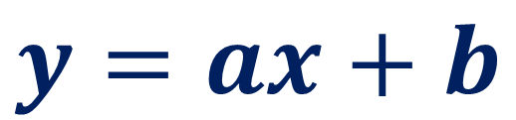
Modelo de regresión
Coeficientes de regresión
Variable dependiente
$$y=ax+b$$
Variable independiente
Pendiente

Slide 5





Modelo de regresión
$$y$$
Es la ecuación que representa la recta
$$a$$
$$b$$
$$y=ax+b$$
$$x$$

Slide 6

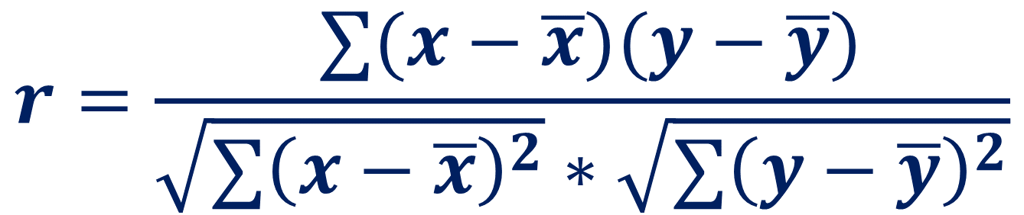
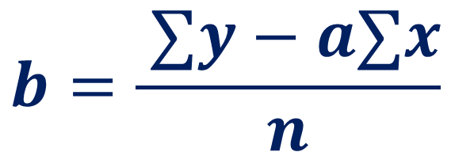
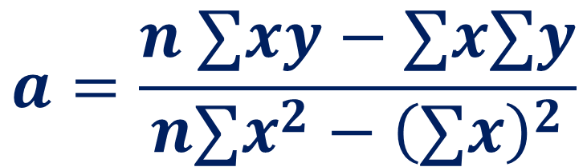
Coeficientes
$$a=\frac{n ∑xy−∑x∑y}{n∑x^{2}−{\left(∑x\right)}^{2}}$$
$$y=ax+b$$
$$b=\frac{ ∑y−a∑x}{n}$$
$$r=\frac{ ∑(x−\overline{x})(y−\overline{y})}{\sqrt{∑{\left(x−\overline{x}\right)}^{2}}∗\sqrt{∑{\left(y−\overline{y}\right)}^{2}}}$$

Slide 7
Ejemplo: Regresión
Peso | Estatura
83.9 | 185
72 | 180
63.8 | 173
65 | 168
65.3 | 175
79.6 | 183
70.3 | 184
69.2 | 174
56.4 | 164
66.2 | 169
88.7 | 205
59.7 | 161
64.6 | 177
70 | 174
La estatura es, con frecuencia, utilizada como una variable adecuada para predecir el peso entre la gente de la misma edad y sexo. Los siguientes datos corresponden a la estaturas y pesos de 14 varones con edades entre 19 y 26 años.

Slide 8
Ejemplo: Regresión
y | x
Peso | Estatura
83.9 | 185
72 | 180
63.8 | 173
65 | 168
65.3 | 175
79.6 | 183
70.3 | 184
69.2 | 174
56.4 | 164
66.2 | 169
88.7 | 205
59.7 | 161
64.6 | 177
70 | 174
La estatura es, con frecuencia, utilizada como una variable adecuada para predecir el peso entre la gente de la misma edad y sexo. Los siguientes datos corresponden a la estaturas y pesos de 14 varones con edades entre 19 y 26 años.

Slide 9
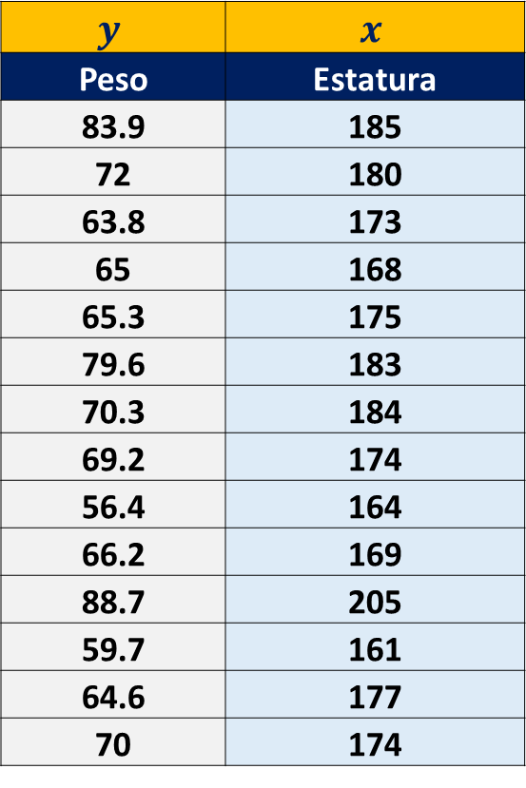
Ejemplo: Regresión
$$y$$ | $$x$$
Peso | Estatura
83.9 | 185
72 | 180
63.8 | 173
65 | 168
65.3 | 175
79.6 | 183
70.3 | 184
69.2 | 174
56.4 | 164
66.2 | 169
88.7 | 205
59.7 | 161
64.6 | 177
70 | 174

Slide 10
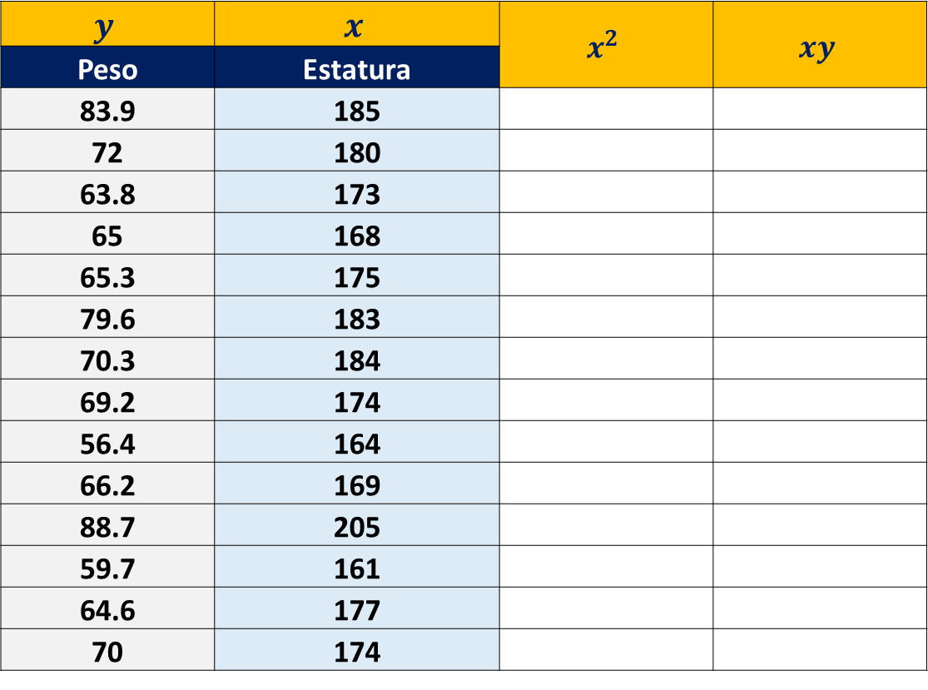
Ejemplo: Regresión
$$y$$ | $$x$$ | $$x^{2}$$ | $$xy$$
Peso | Estatura
83.9 | 185
72 | 180
63.8 | 173
65 | 168
65.3 | 175
79.6 | 183
70.3 | 184
69.2 | 174
56.4 | 164
66.2 | 169
88.7 | 205
59.7 | 161
64.6 | 177
70 | 174

Slide 11

Ejemplo: Regresión
$$y$$ | $$x$$ | $$x^{2}$$ | $$xy$$
Peso | Estatura
83.9 | 185 | 34225 | 15521.5
72 | 180 | 32400 | 12960
63.8 | 173 | 29929 | 11037.4
65 | 168 | 28224 | 10920
65.3 | 175 | 30625 | 11427.5
79.6 | 183 | 33489 | 14566.8
70.3 | 184 | 33856 | 12935.2
69.2 | 174 | 30276 | 12040.8
56.4 | 164 | 26896 | 9249.6
66.2 | 169 | 28561 | 11187.8
88.7 | 205 | 42025 | 18183.5
59.7 | 161 | 25921 | 9611.7
64.6 | 177 | 31329 | 11434.2
70 | 174 | 30276 | 12180

Slide 12

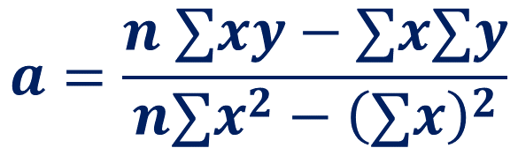




Ejemplo: Regresión
$$a=\frac{n ∑xy−∑x∑y}{n∑x^{2}−{\left(∑x\right)}^{2}}$$
$$y$$ | $$x$$ | $$x^{2}$$ | $$xy$$
Peso | Estatura
83.9 | 185 | 34225 | 15521.5
72 | 180 | 32400 | 12960
63.8 | 173 | 29929 | 11037.4
65 | 168 | 28224 | 10920
65.3 | 175 | 30625 | 11427.5
79.6 | 183 | 33489 | 14566.8
70.3 | 184 | 33856 | 12935.2
69.2 | 174 | 30276 | 12040.8
56.4 | 164 | 26896 | 9249.6
66.2 | 169 | 28561 | 11187.8
88.7 | 205 | 42025 | 18183.5
59.7 | 161 | 25921 | 9611.7
64.6 | 177 | 31329 | 11434.2
70 | 174 | 30276 | 12180
$$n=14$$
$$∑xy=173256$$
$$∑x=2472$$
$$∑y=974.7$$
$$∑x^{2}=438032$$

Slide 13
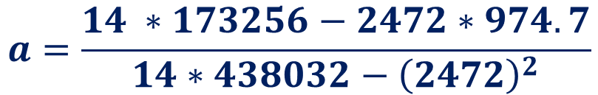
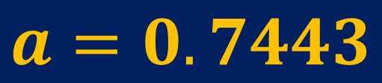
Ejemplo: Regresión
$$a=\frac{n ∑xy−∑x∑y}{n∑x^{2}−{\left(∑x\right)}^{2}}$$
$$y$$ | $$x$$ | $$x^{2}$$ | $$xy$$
Peso | Estatura
83.9 | 185 | 34225 | 15521.5
72 | 180 | 32400 | 12960
63.8 | 173 | 29929 | 11037.4
65 | 168 | 28224 | 10920
65.3 | 175 | 30625 | 11427.5
79.6 | 183 | 33489 | 14566.8
70.3 | 184 | 33856 | 12935.2
69.2 | 174 | 30276 | 12040.8
56.4 | 164 | 26896 | 9249.6
66.2 | 169 | 28561 | 11187.8
88.7 | 205 | 42025 | 18183.5
59.7 | 161 | 25921 | 9611.7
64.6 | 177 | 31329 | 11434.2
70 | 174 | 30276 | 12180
$$a=\frac{14 ∗173256−2472∗974.7}{14∗438032−{\left(2472\right)}^{2}}$$
$$a=0.7443$$

Slide 14

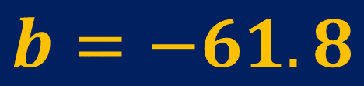

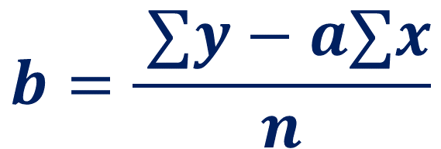
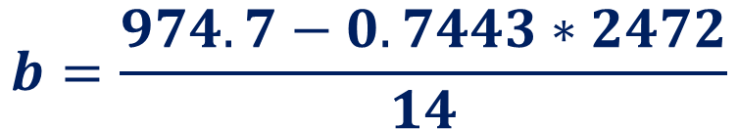
Ejemplo: Regresión
$$b=\frac{ ∑y−a∑x}{n}$$
$$y$$ | $$x$$ | $$x^{2}$$ | $$xy$$
Peso | Estatura
83.9 | 185 | 34225 | 15521.5
72 | 180 | 32400 | 12960
63.8 | 173 | 29929 | 11037.4
65 | 168 | 28224 | 10920
65.3 | 175 | 30625 | 11427.5
79.6 | 183 | 33489 | 14566.8
70.3 | 184 | 33856 | 12935.2
69.2 | 174 | 30276 | 12040.8
56.4 | 164 | 26896 | 9249.6
66.2 | 169 | 28561 | 11187.8
88.7 | 205 | 42025 | 18183.5
59.7 | 161 | 25921 | 9611.7
64.6 | 177 | 31329 | 11434.2
70 | 174 | 30276 | 12180
$$n=14$$
$$∑x=2472$$
$$∑y=974.7$$
$$b=\frac{974.7−0.7443∗2472}{14}$$
$$b=−61.8$$

Slide 15

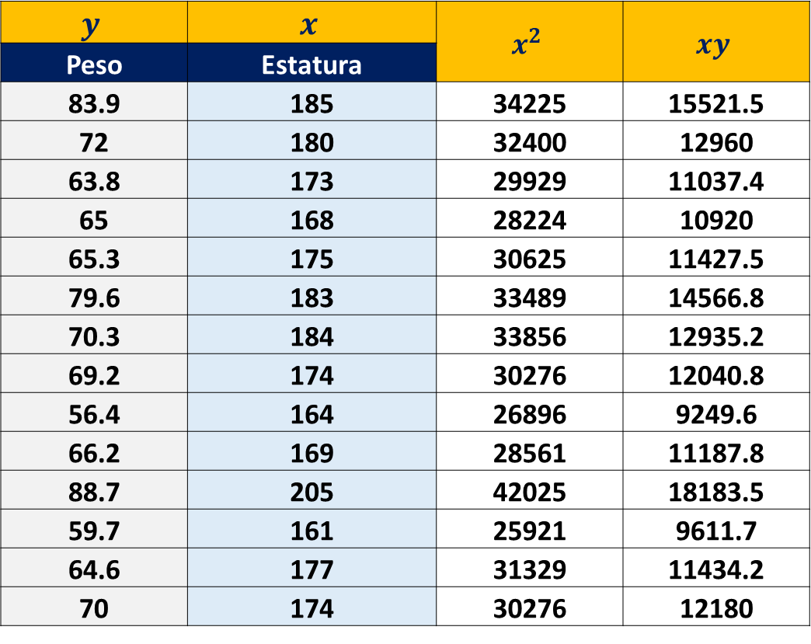
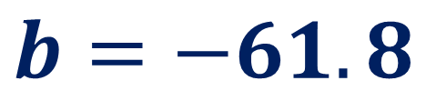
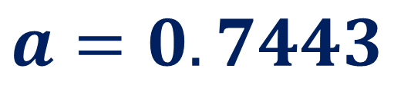

Ejemplo: Regresión
$$y=ax+b$$
$$y$$ | $$x$$ | $$x^{2}$$ | $$xy$$
Peso | Estatura
83.9 | 185 | 34225 | 15521.5
72 | 180 | 32400 | 12960
63.8 | 173 | 29929 | 11037.4
65 | 168 | 28224 | 10920
65.3 | 175 | 30625 | 11427.5
79.6 | 183 | 33489 | 14566.8
70.3 | 184 | 33856 | 12935.2
69.2 | 174 | 30276 | 12040.8
56.4 | 164 | 26896 | 9249.6
66.2 | 169 | 28561 | 11187.8
88.7 | 205 | 42025 | 18183.5
59.7 | 161 | 25921 | 9611.7
64.6 | 177 | 31329 | 11434.2
70 | 174 | 30276 | 12180
$$a=0.7443$$
$$b=−61.8$$
$$y=0.7443x−61.8$$

Slide 17

Coeficiente de correlación de la regresión
$$r=\frac{ ∑(x−\overline{x})(y−\overline{y})}{\sqrt{∑{\left(x−\overline{x}\right)}^{2}}∗\sqrt{∑{\left(y−\overline{y}\right)}^{2}}}$$

Slide 18
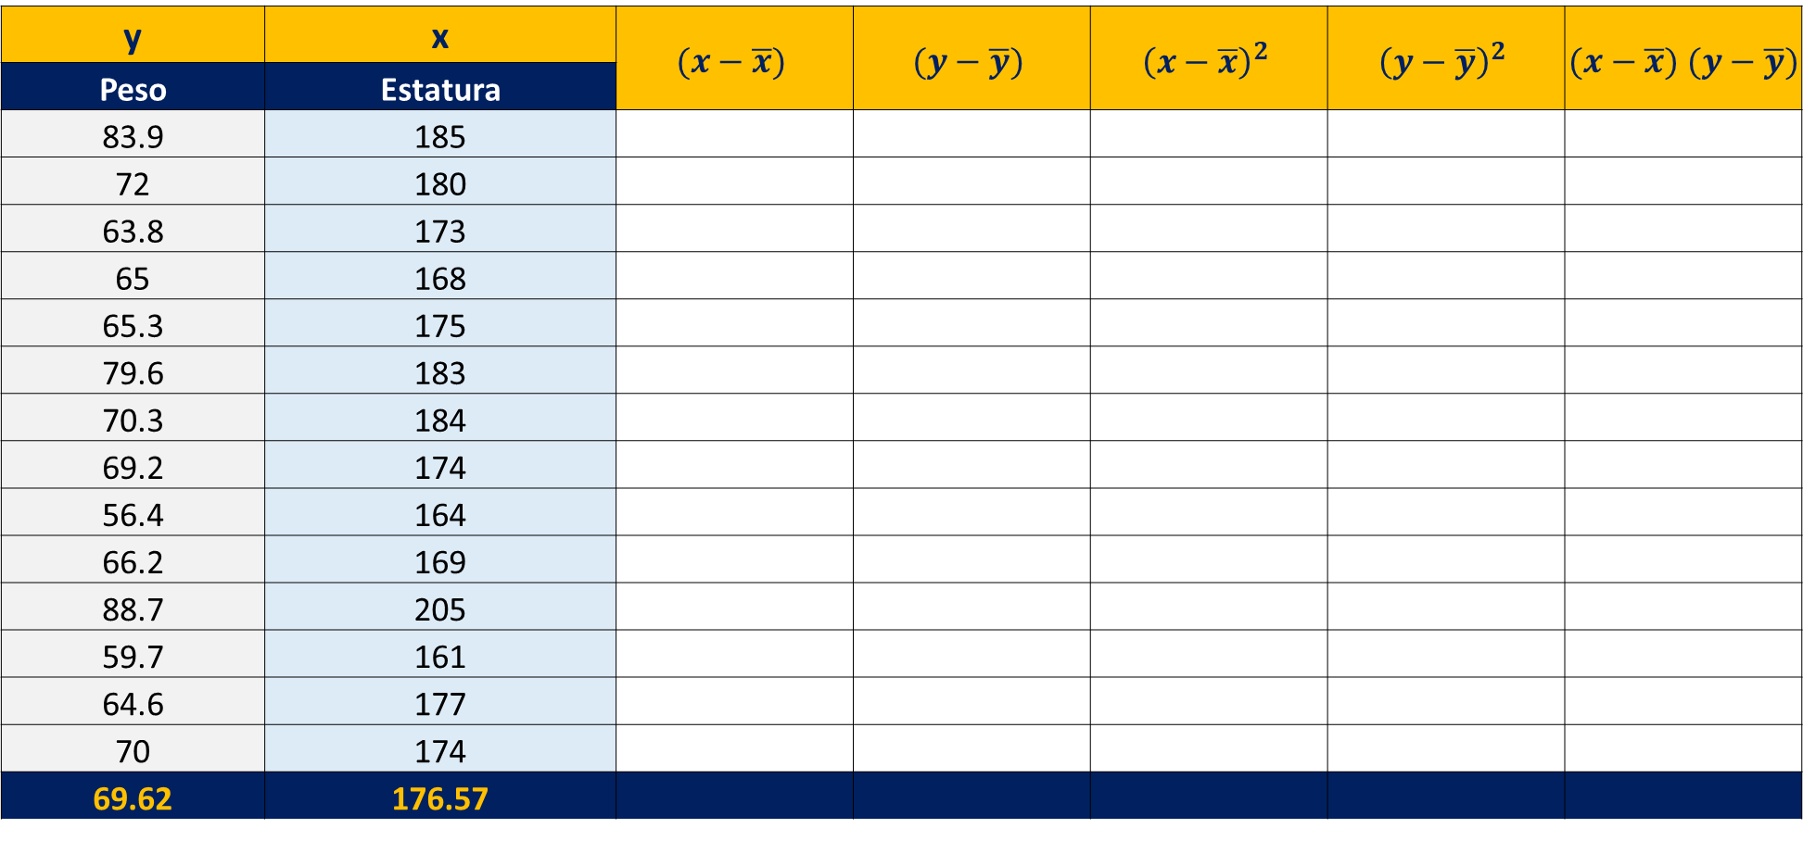
Coeficiente de correlación de la regresión
y | x | $$(x−\overline{x})$$ | $$(y−\overline{y})$$ | $${\left(x−\overline{x}\right)}^{2}$$ | $${\left(y−\overline{y}\right)}^{2}$$ | $(x−\overline{x})$ $(y−\overline{y})$
Peso | Estatura
83.9 | 185
72 | 180
63.8 | 173
65 | 168
65.3 | 175
79.6 | 183
70.3 | 184
69.2 | 174
56.4 | 164
66.2 | 169
88.7 | 205
59.7 | 161
64.6 | 177
70 | 174
69.62 | 176.57

Slide 19
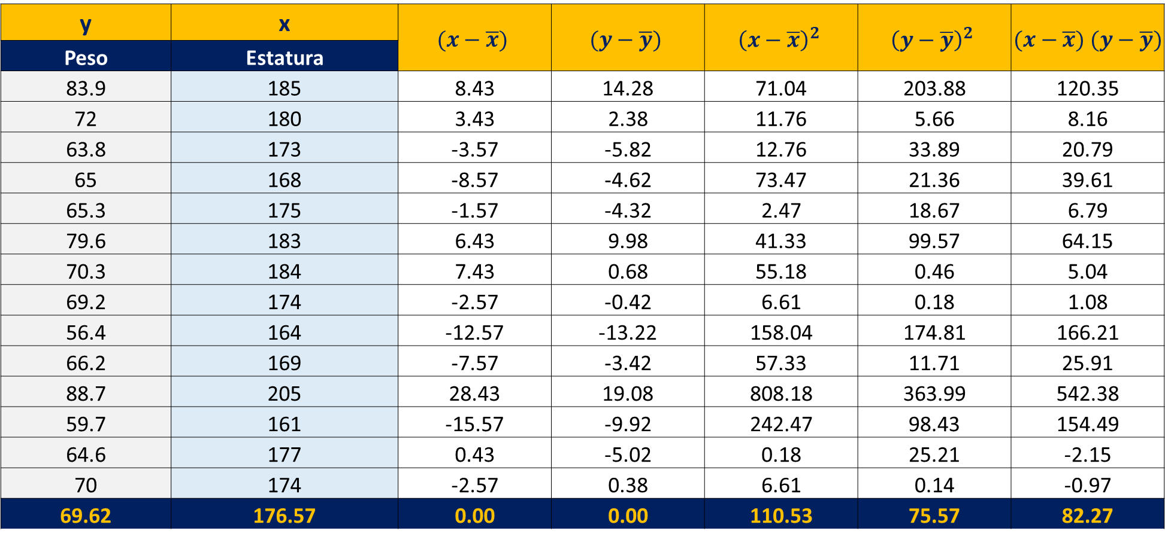
Coeficiente de correlación de la regresión
y | x | $$(x−\overline{x})$$ | $$(y−\overline{y})$$ | $${\left(x−\overline{x}\right)}^{2}$$ | $${\left(y−\overline{y}\right)}^{2}$$ | $(x−\overline{x})$ $(y−\overline{y})$
Peso | Estatura
83.9 | 185 | 8.43 | 14.28 | 71.04 | 203.88 | 120.35
72 | 180 | 3.43 | 2.38 | 11.76 | 5.66 | 8.16
63.8 | 173 | -3.57 | -5.82 | 12.76 | 33.89 | 20.79
65 | 168 | -8.57 | -4.62 | 73.47 | 21.36 | 39.61
65.3 | 175 | -1.57 | -4.32 | 2.47 | 18.67 | 6.79
79.6 | 183 | 6.43 | 9.98 | 41.33 | 99.57 | 64.15
70.3 | 184 | 7.43 | 0.68 | 55.18 | 0.46 | 5.04
69.2 | 174 | -2.57 | -0.42 | 6.61 | 0.18 | 1.08
56.4 | 164 | -12.57 | -13.22 | 158.04 | 174.81 | 166.21
66.2 | 169 | -7.57 | -3.42 | 57.33 | 11.71 | 25.91
88.7 | 205 | 28.43 | 19.08 | 808.18 | 363.99 | 542.38
59.7 | 161 | -15.57 | -9.92 | 242.47 | 98.43 | 154.49
64.6 | 177 | 0.43 | -5.02 | 0.18 | 25.21 | -2.15
70 | 174 | -2.57 | 0.38 | 6.61 | 0.14 | -0.97
69.62 | 176.57 | 0.00 | 0.00 | 110.53 | 75.57 | 82.27

Slide 20

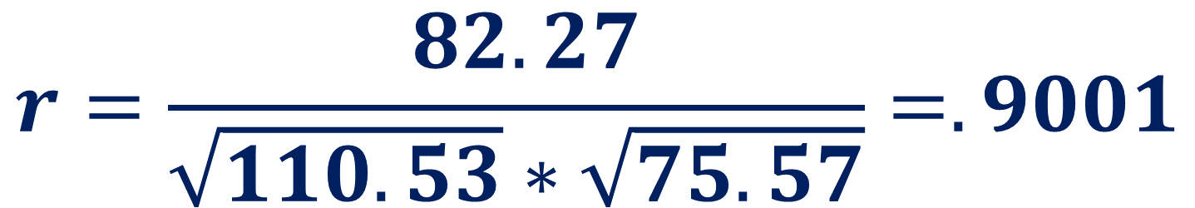
Coeficiente de correlación de la regresión
$$r=\frac{ ∑(x−\overline{x})(y−\overline{y})}{\sqrt{∑{\left(x−\overline{x}\right)}^{2}}∗\sqrt{∑{\left(y−\overline{y}\right)}^{2}}}$$
$$r=\frac{ 82.27}{\sqrt{110.53}∗\sqrt{75.57}}=.9001$$

Slide 21

Coeficiente de correlación de la regresión
$$r^{2}=0.8101$$
En bioestadística, el coeficiente de determinación, denominado r² y pronunciado R cuadrado, es un estadístico usado en el contexto de un modelo estadístico cuyo principal propósito es predecir futuros resultados o probar una hipótesis. El coeficiente determina la calidad del modelo para replicar los resultados, y la proporción de variación de los resultados que puede explicarse por el modelo.

Slide 22
Ejemplo (clase alumnos)
y | x
3 | 100
5 | 90
9 | 80
10 | 45
20 | 50
21 | 50
24 | 60
24 | 40
27 | 25
35 | 20
Dados los siguientes datos, obtenga el diagrama de dispersión, la ecuación de regresión lineal y el coeficiente de determinación de la regresión obtenida

Slide 23
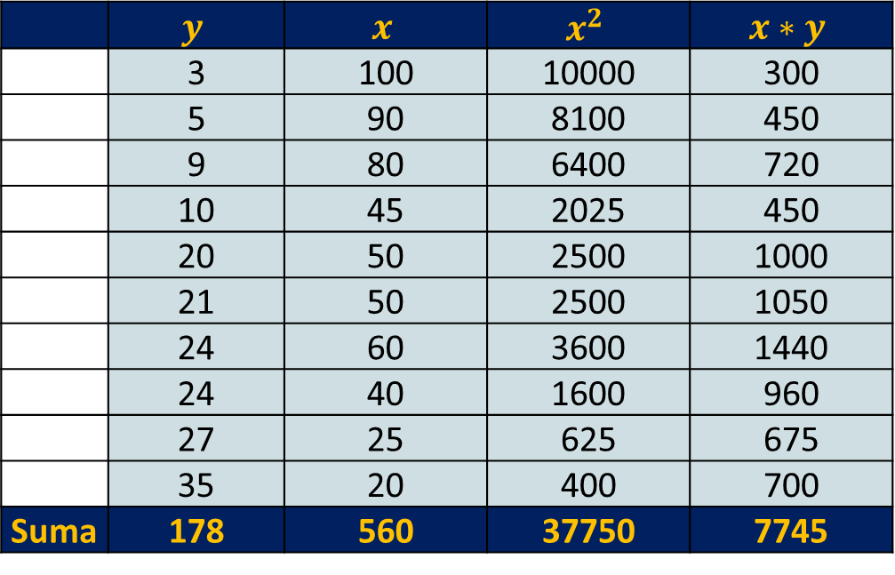
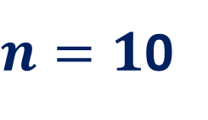





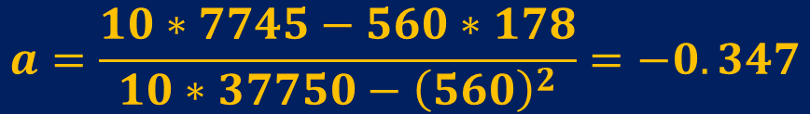
Ejemplo
$$a=\frac{n ∑xy−∑x∑y}{n∑x^{2}−{\left(∑x\right)}^{2}}$$
 | $$y$$ | $$x$$ | $$x^{2}$$ | $$x∗y$$
 | 3 | 100 | 10000 | 300
 | 5 | 90 | 8100 | 450
 | 9 | 80 | 6400 | 720
 | 10 | 45 | 2025 | 450
 | 20 | 50 | 2500 | 1000
 | 21 | 50 | 2500 | 1050
 | 24 | 60 | 3600 | 1440
 | 24 | 40 | 1600 | 960
 | 27 | 25 | 625 | 675
 | 35 | 20 | 400 | 700
Suma | 178 | 560 | 37750 | 7745
$$∑xy=7745$$
$n=1$0
$$∑x=560$$
$$∑y=178$$
$$∑x^{2}=37750$$
$$a=\frac{10∗7745−560∗178}{10∗37750−{\left(560\right)}^{2}}=−0.347$$

Slide 24
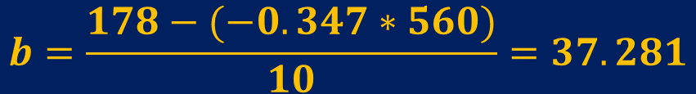

Ejemplo
$$b=\frac{ ∑y−a∑x}{n}$$
 | $$y$$ | $$x$$ | $$x^{2}$$ | $$x∗y$$
 | 3 | 100 | 10000 | 300
 | 5 | 90 | 8100 | 450
 | 9 | 80 | 6400 | 720
 | 10 | 45 | 2025 | 450
 | 20 | 50 | 2500 | 1000
 | 21 | 50 | 2500 | 1050
 | 24 | 60 | 3600 | 1440
 | 24 | 40 | 1600 | 960
 | 27 | 25 | 625 | 675
 | 35 | 20 | 400 | 700
Suma | 178 | 560 | 37750 | 7745
$$∑xy=7745$$
$n=1$0
$$∑x=560$$
$$∑y=178$$
$$∑x^{2}=37750$$
$$b=\frac{178−(−0.347∗560)}{10}=37.281$$

Slide 26
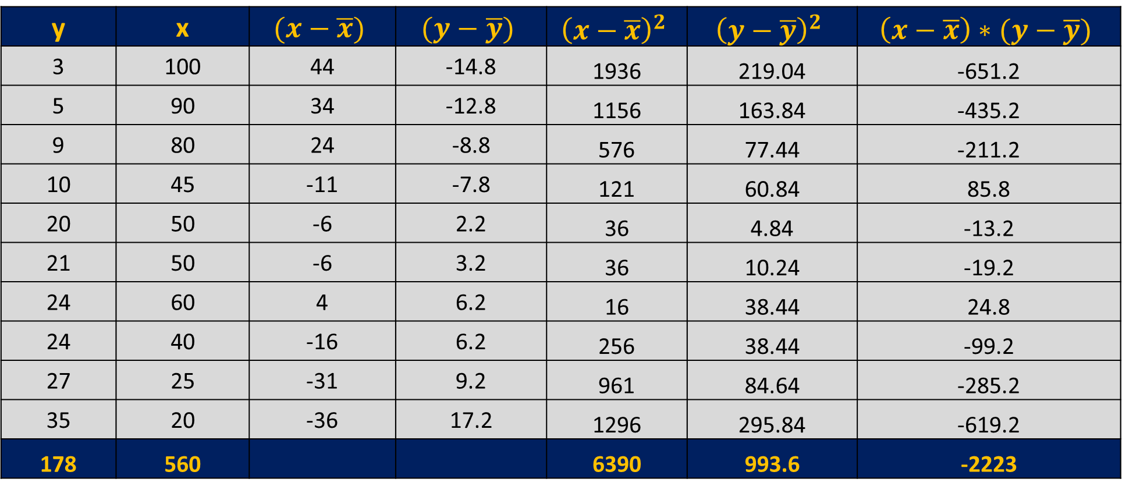
y | x | $$(x−\overline{x})$$ | $$(y−\overline{y})$$ | $${\left(x−\overline{x}\right)}^{2}$$ | $${\left(y−\overline{y}\right)}^{2}$$ | $$\left(x−\overline{x}\right)∗(y−\overline{y})$$
3 | 100 | 44 | -14.8 | 1936 | 219.04 | -651.2
5 | 90 | 34 | -12.8 | 1156 | 163.84 | -435.2
9 | 80 | 24 | -8.8 | 576 | 77.44 | -211.2
10 | 45 | -11 | -7.8 | 121 | 60.84 | 85.8
20 | 50 | -6 | 2.2 | 36 | 4.84 | -13.2
21 | 50 | -6 | 3.2 | 36 | 10.24 | -19.2
24 | 60 | 4 | 6.2 | 16 | 38.44 | 24.8
24 | 40 | -16 | 6.2 | 256 | 38.44 | -99.2
27 | 25 | -31 | 9.2 | 961 | 84.64 | -285.2
35 | 20 | -36 | 17.2 | 1296 | 295.84 | -619.2
178 | 560 |  |  | 6390 | 993.6 | -2223

Slide 27

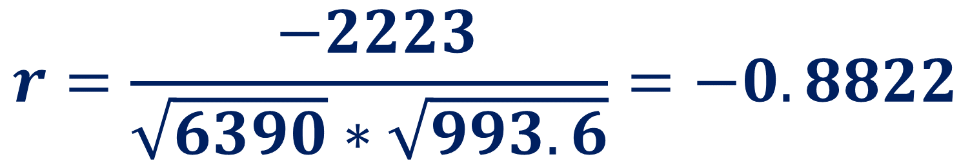

$$r=\frac{ ∑(x−\overline{x})(y−\overline{y})}{\sqrt{∑{\left(x−\overline{x}\right)}^{2}}∗\sqrt{∑{\left(y−\overline{y}\right)}^{2}}}$$
$$r=\frac{ −2223}{\sqrt{6390}∗\sqrt{993.6}}=−0.8822$$
$$r^{2}=0.778$$

